Slide 1
Basisbegrippen uit de Biotechnologie

Slide 2
De cel

Slide 3
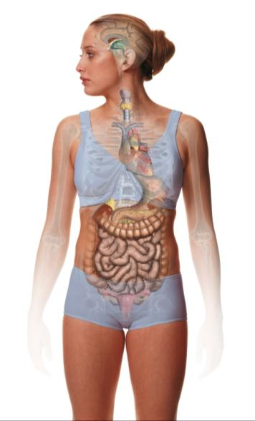
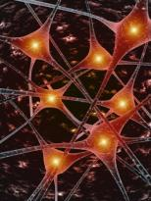
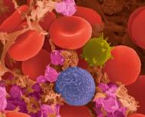
De cel: in al zijn diversiteit
WETENSCHAP
NIEUWE ONTDEKNGEN
Notes:
De cel is de bouwsteen van elk levend wezen. Sommige organismen bestaan slechts uit één cel (vb. bacterie), andere tellen er zeer veel. De mens bestaat naar schatting uit zo’n tienduizend miljard cellen. Ze liggen aan de basis van alles wat we doen. Onze cellen zijn georganiseerd in weefsels en organen waarin elke cel een specifieke functie uitoefent. Cellen in je maag helpen bij de vertering, cellen in je hart zorgen voor de bloedcirculatie, en dankzij de cellen in je spierweefsel kan je bewegen.
De weefsels voorgesteld op de dia zijn:
hersencellen (neuronen) uit de cerebrale cortex
cellen van de huid en bloedcellen (rode, witte (geel) en bloedplaatjes (paars)).

Slide 4
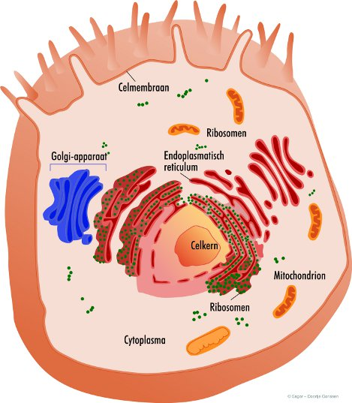
De cel
membraan
WETENSCHAP
NIEUWE ONTDEKNGEN
kern
organellen
Notes:
Cellen bestaan in talloze variaties, in verschillende groottes en in verschillende vormen. Als we echter naar de binnenkant van cellen kijken, zien we een fundamentele verwantschap. De gemiddelde cel heeft een diameter van ongeveer vijftien micrometer (vijftien miljoenste meter). Dat is ongeveer 200 keer kleiner dan een peperbolletje. Een cel bestaat voor zeventig procent uit water, voor twintig procent uit eiwitten en voor tien procent uit andere biomoleculen en zouten.
De cel wordt omsloten door een membraan. Het gelachtig materiaal binnenin de cel heet het cytoplasma. Het is opgebouwd uit een groot aantal organellen, verschillende kleine fabriekjes die specifieke producten (vooral eiwitten) aanmaken. Deze producten worden elders in de cel of in het lichaam gebruikt. Middenin de cel bevindt zich de celkern. De celkern dicteert hoe de cel zich moet gedragen. Hij bevat het DNA, de basis van de erfelijkheid.
Biotrom: (Gratis aan te vragen op http://www.vib.be/biotrom/)
*** Wat is een cel figuren met uitleg

Slide 5
DNA

Slide 6
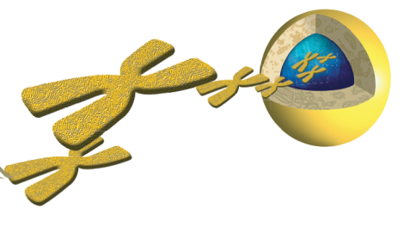
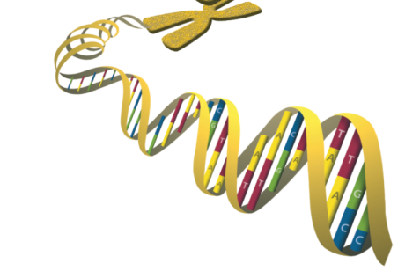
DNA
chromosoom
cel met celkern
WETENSCHAP
NIEUWE ONTDEKNGEN
gen
DNA
Notes:
Informatie hoe levende wezens opgebouwd worden en functioneren wordt van de ene op de andere generatie overgedragen. Dit noemen we erfelijkheid. Bij erfelijkheid mogen we niet enkel denken aan oogkleur, haarkleur en andere zaken waardoor we op onze ouders lijken. Het gaat over alle informatie die we van hen hebben meegekregen. Twee armen, twee benen, hoe ziet een cel eruit, hoe kan een cel voedsel en zuurstof omzetten in energie … de lijst is eindeloos. Al die erfelijke informatie staat ergens op ‘geschreven’ of juister gezegd staat gecodeerd in een zeer grote molecule: het DNA.
DNA dicteert hoe cellen zich moeten gedragen. DNA wordt vertaald in functionele eiwitten die heel specifieke activiteiten uitvoeren in de cel. Hun aanwezigheid zorgt voor de specifieke functie van elke cel. Een huidcel heeft hetzelfde DNA als een spiercel maar de vertaling van het DNA gebeurd in elke cel anders. Daardoor zijn er in een vetcel andere eiwitten aanwezig dan in een cel van de hersenen, hierdoor hebben deze cellen ook een andere functie.

Slide 7
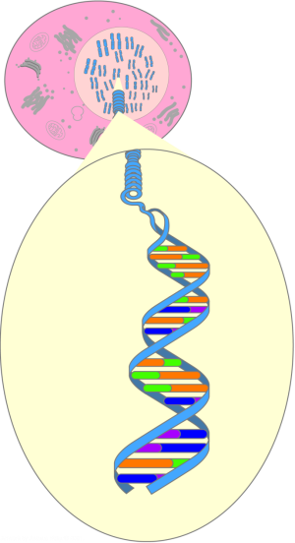
DNA
Cel
Kern
Chromosomen
WETENSCHAP
NIEUWE ONTDEKNGEN
DNA-molecule (chromosoom)
Notes:
De lange DNA-keten, die in elke cel van het menselijke lichaam voorkomt, kan je vergelijken met een dik boek. De volgorde van de nucleotiden kan je lezen als de letters van het boek. De specifieke opeenvolging van letters vormen dan de zinnen, onze genen. De genen geven de cel instructies. Ze geven de opdracht voor de aanmaak van eiwitten. Soms zijn het korte zinnen: genen opgebouwd uit amper enkele honderden letters of nucleotiden. Andere genen zijn net heel lang en bestaan uit enkele miljoenen nucleotiden.
Biotrom: (Gratis aan te vragen op http://www.vib.be/biotrom/)
** Van cel tot DNA
schematische weergave en animatie
Vanuit een cel wordt ingezoomd op chromosomen, genen en DNA, zowel schematisch met stilstaande tekeningen als in een filmpje.
*** Van DNA naar eiwitten
animatie met gesproken tekst
In dit filmpje krijg je een aantal belangrijke cellulaire processen te zien. Zo vind je er naast een opname van delende cellen, er ook een schematische weergave van –waarbij ook aangegeven wordt hoeveel tijd een cel nodig heeft om te delen. Het grootste deel van het filmpje geeft een overzicht van de omzetting van DNA in eiwitten.

Slide 8
De bouwstenen van DNA
Cel
Kern
Chromosomen
WETENSCHAP
NIEUWE ONTDEKNGEN
Chemische basen
DNA-molecule (chromosoom)
A
T
C
G
Notes:
Ons erfelijke materiaal is in de celkern opgeslagen. Het bestaat uit een lange streng DNA, die onder een compacte vorm is opgerold. Het DNA bestaat uit slechts vier verschillende bouwstenen of nucleotiden: adenosine, cytidine, guanosine en thymidine. Een nucleotide bestaat uit een base (adenine (A), guanine (G), cytosine (C) en thymine (T)), een suiker en een fosfaatgroep. De nucleotiden volgen elkaar op in één lange keten. Het menselijk DNA bevat 3.2 miljard nucleotiden. De opeenvolging of sequentie van nucleiotiden wordt het het genoom genoemd. Al deze ‘letters van het boek’ zijn reeds in 2003 een eerste keer gelezen maar de schat aan informatie die ze bevatten wordt nog steeds ontrafeld.
Het genoom van ander zoogdieren is ongeveer even groot als dat van de mens. Maar het genoom van o.a. verschillende planten insecten en vissen kan veel groter of veel kleiner zijn.
http://www.youtube.com/watch?v=983lhh20rGY
http://www.youtube.com/watch?v=41_Ne5mS2ls

Slide 9
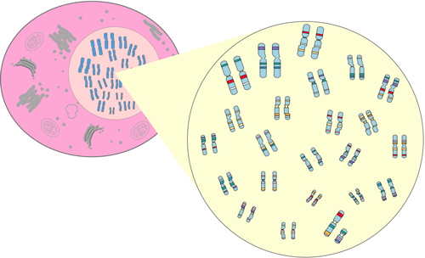
DNA-moleculen
Cel
Kern
Chromosomen
Notes:
Ons DNA-boek is opgebouwd uit 23 000 genen. Het menselijke genoom is compact verpakt in chromosomen. Elk chromosoom is een lange opgewonden DNA-streng en bevat ongeveer duizend genen. We kunnen eenvoudigweg stellen dat het genoom een reusachtige encyclopedie is, boordevol informatie. Deze informatie is onderverdeeld in verschillende volumes: de chromosomen.

Slide 10
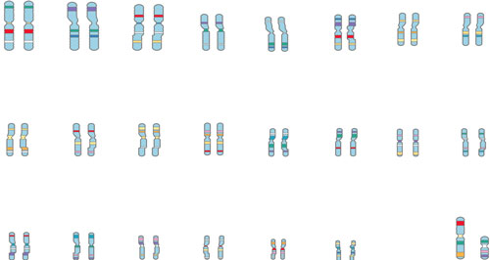
Menselijke chromosomen
1
2
3
4
5
6
7
8
9
10
11
12
13
14
15
16
17
18
19
20
21
22
X Y
Notes:
De oorsprong van ons DNA-boek vinden we bij de start van het leven: de bevruchting. Zowel de eicel als de zaadcel bevat een volledig DNA-boek, onder de vorm van 23 chromosomen. Na de versmelting van zaadcel en eicel ontstaat een bevruchte eicel die een dubbele set chromosomen bevat: het DNA van de moeder plus het DNA van de vader.
De bevruchte eicel is de voorloper van al onze andere lichaamscellen, die dus elk op zich een dubbele set bevatten van het grote instructieboek van het leven: 2 X 23 chromosomen (23 chromosomenparen of 46 chromosomen).
De chromosomen zijn genummerd volgens grootte. Het grootste chromosoom krijgt nummer 1, het kleinste nummer 22. Nummer 23 is een buitenbeentje: dit zijn de geslachtschromosomen. Op die manier hebben we 23 chromosomenparen (2 keer chromosoom 1, 2 keer chromosoom 2…). Op onze chromosomen liggen onze genen. Hierdoor hebben we ook van elk gen een dubbel exemplaar (zie verder).
Het geslacht van een persoon wordt bepaald door het 23ste chromosomenpaar. In de lichaamscellen van de vrouw komen twee X-chromosomen voor. In die van de man één X- en één Y-chromosoom. Dit betekent dat, in het geval van de vrouw, de speciale deling (meiose) aanleiding geeft tot eicellen met een X-chromosoom en bij de man kan de zaadcel ofwel een X-, ofwel een Y-chromosoom bevatten. Als de eicel versmelt met een zaadcel die een X-chromosoom draagt, wordt er een meisje geboren. Als de eicel echter bevrucht wordt door een zaadcel met een Y-chromosoom, krijgt men een jongen. De vader bepaalt met andere woorden het geslacht van het kind, al is het onbewust.

Slide 11
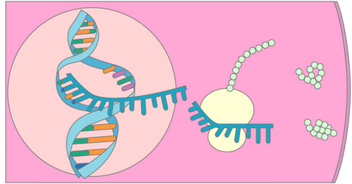
DNA -> RNA -> eiwit
Celmembraan
DNA
Kern
Aminozuur-keten (= eiwit)
DNA basen
mRNA
Gen
eiwit
Ribosoom
Notes:
Het bouwen van eiwitten ligt aan de basis van de celfunctie. Eiwitten zijn de vertaling van wat in onze genen staat. Ze zorgen ervoor dat het lichaam goed functioneert (de vertering van je eten gebeurt door eiwitten die enzymen heten, de afbraak van alcohol in je lever gebeurt ook door enzymen, ...) en bepalen voor een groot stuk je uiterlijk (je haar is eiwit, de kleur van je ogen wordt gemaakt door eiwitten, ...)
Om een eiwit te maken wordt de informatie van het gen eerst overgeschreven op een tijdelijke drager: het messenger RNA (mRNA). Dit boodschapper-RNA gaat vervolgens uit de kern naar het cytoplasma waar het door ribosomen vertaald wordt in een keten van aminozuren: een eiwit.

Slide 12
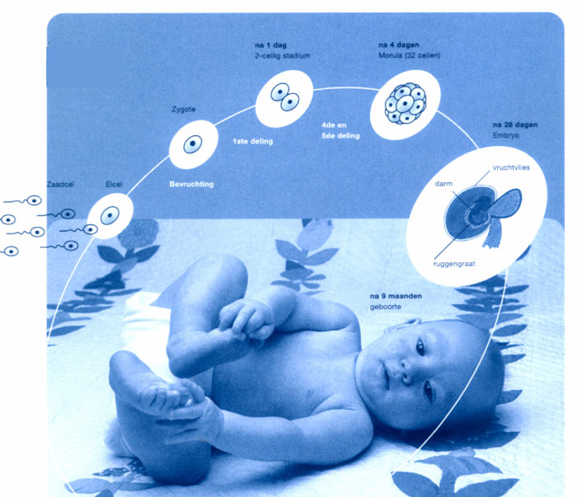
Hetzelfde DNA in elke cel
4 dagen
Bevruchting
9 maanden
Notes:
Het complexe menselijke lichaam, opgebouwd uit miljarden cellen, is gegroeid uit één enkele cel. Die ene cel is ontstaan door een versmelting van een eicel en een zaadcel. Dit eerste celletje deelt zich tot twee dochtercellen die zich op hun beurt opnieuw in twee cellen splitsen. Dit proces blijft zo doorgaan, waarbij alle vitale onderdelen van het menselijke lichaam geleidelijk aan vorm krijgen. Voor elke celdeling wordt een identieke kopij van het DNA gemaakt zodat elke dochtercel hetzelfde DNA bevat als de moedercel. Dankzij dit proces bezit elke cel in ons lichaam hetzelfde DNA: uiteindelijk bevat elke cel een volledige DNA-kopij van de cel waaruit deze is ontstaan en is identiek aan die allereerste bevruchte eicel.

Slide 13
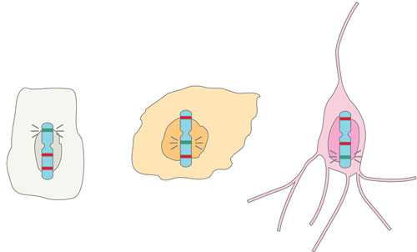
Verschillende genen, verschillende functies
Beencel
Pancreascel
Hersencel
Notes:
Ook al hebben alle cellen van je lichaam hetzelfde genetische materiaal en dus de mogelijkheid om alle mogelijke menselijke eiwitten te maken, toch zal elke cel maar een deel van die genen gebruiken. Sommige algemene genen coderen voor eiwitten die nodig zijn voor basisfuncties. Deze genen zijn actief in zowat elke cel op elk moment. De meeste genen daarentegen worden enkel geactiveerd door de cel die ze nodig heeft en op het moment dat ze nodig zijn. Genen die een bepaalde cel niet nodig heeft, zal ze inactiveren. De unieke selectie van genen die gebruikt worden en genen die uitgeschakeld worden, en het tijdspatroon waarin dit gebeurt, bepaalt het soort cel. Zo kunnen twee cellen met hetzelfde DNA in hun kern toch heel verschillend zijn, denk maar aan een hersencel en een pancreascel.

Slide 14
Mutaties

Slide 15
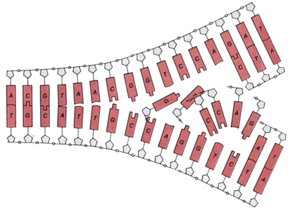
Mutaties
Fout bij kopiëren DNA tijdens celdeling
Notes:
Iedere keer een cel in twee deelt moet het DNA verdubbelen. Zodat elke dochtercel een volledige set DNA heeft. Tijdens deze verdubbeling kunnen fouten kunnen fouten optreden. Deze fouten zijn zeer zeldzaam maar door het groot aantal celdelingen kunnen we ze soms opmerken.
Mutaties zijn wel niet uitsluitend negatief. Soms zijn wijzigingen ook gunstig en geven ze de drager een extra voordeel. Mutaties liggen zo mee aan de basis van evolutie en van al het leven zoals wij het nu kennen.

Slide 16
Soorten mutaties
Genoommutatie
een chromosoom te veel of te weinig
Chromosoommutatie
afwijking in de structuur van een chromosoom
Genmutatie
verandering in één gen
Notes:
Elke afwijking die men aantreft in het genetische materiaal, het DNA, van een persoon noemt men een mutatie. Mutaties kunnen worden onderverdeeld in drie grote groepen:
Genoommutaties: Het genoom is het geheel van erfelijk materiaal, alle chromosomen samen dus, van een persoon. Een genoommutatie is dan ook een wijziging in het aantal chromosomen.
Chromosoommutaties zijn afwijkingen in de structuur van een chromosoom.
Genmutaties zijn mutaties waarbij de verandering één specifiek gen betreft. Deze groep is het meest uitgebreid en het belangrijkst i.v.m. genetische ziekten en de tests om ze op te sporen.
De verschillende soorten mutaties worden op de volgende dia's meer in detail bekeken.

Slide 17
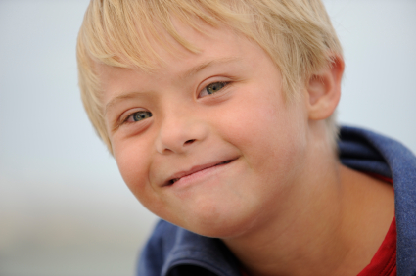
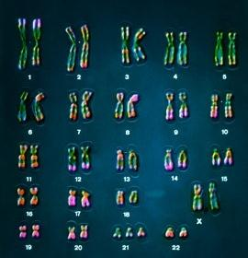
Genoommutaties
Onderzoek aantal chromosomen d.m.v. een karyotype
Trisomie 21 veroorzaakt het
syndroom van Down
Karyotype van persoon
met trisomie 21
Notes:
Een genoommutatie is een wijziging in het aantal chromosomen.
Een mens heeft normaal gezien 46 chromosomen. Dat zijn 22 paar autosomen en 1 paar geslachtschromosomen (XX voor een vrouw, XY voor een man). We hebben dus 23 chromosomenparen. Als een bepaald chromosoom niet tweemaal voorkomt maar slechts éénmaal (monosomie) of driemaal (trisomie), dan spreekt men van een genoommutatie.
Monosomie komt bij mensen enkel voor bij het X-chromosoom (Turner syndroom), het ontbreken van een autosoom is steeds lethaal. Trisomie komt meer voor.
Trisomie van de geslachtschromosomen heeft een minder dramatische invloed op het fenotype dan trisomie van autosomen. XYY-mannen bijvoorbeeld vertonen geen afwijkingen. XXY-mannen hebben een complex van afwijkingen, gekend als het Klinefelter syndroom. Trisomie van autosomen komt enkel voor bij chromosomen 13, 18 en 21, waarbij alleen trisomie 21 aanleiding geeft tot individuen die ouder worden dan een jaar. Trisomie 21 geeft aanleiding tot een complex van afwijkingen, gekend als het Downsyndroom. Een genoommutatie kan gedetecteerd worden d.m.v. een chromosomenkaart, een karyotype.

